Slide 1


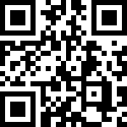
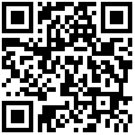
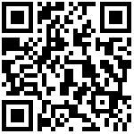
Друзі, підписуйтеся на офіційні сторінки Державної податкової служби України у соціальних мережах, де ви зможете переглянути новини, актуальні роз'яснення податкових новацій, а також інфографіки, коментарі керівництва, фахівців служби! Буде корисно та цікаво!
Спілкуйтеся з податковою службою дистанційно за допомогою сервісу «InfoTAX»:
Головне управління ДПС у м. Києві
Закон № 1525: особливий порядок оподаткування ПДВ компаній-нерезидентів, що надають електронні послуги особам, які проживають на території України
канал ДПС «Telegram»
сторінка на «Youtube» каналі ДПС
сторінка ДПС на «Facеbook»
Офіційний веб-портал Державної податкової служби України: tax.gov.ua
Інформаційно-довідковий департамент ДПС: 0-800-501-007
3
Січень 2022

Slide 2
Головне управління ДПС у м. Києві повідомляє, що з 01 січня 2022 року встановлено особливий порядок оподаткування ПДВ компаній-нерезидентів, що надають електронні послуги особам, які проживають на території України.
Так, іноземні компанії, які постачають фізичним особам електронні послуги, місце постачання яких розташоване на митній території України, будуть зобов'язані зареєструватися платниками ПДВ за спрощеною процедурою через спеціальний електронний сервіс, якщо за результатами попереднього календарного року загальна сума від здійснення ними операцій з постачання таких електронних послуг сукупно перевищує суму, еквівалентну 1000000 грн, яка обчислюється за офіційним курсом валюти України до іноземної валюти, встановленим Національним банком України, що діє на 0 годин 01 січня відповідного року.
Водночас, нерезиденти складатимуть спрощену звітність в електронній формі державною або
тРАВ
англійською мовою.
Довідково: особливий порядок оподаткування ПДВ компаній-нерезидентів, що надають електронні послуги особам, які проживають на території України встановлено Законом України від 03 червня 2021 року № 1525-IX «Про внесення змін до Податкового кодексу України щодо скасування оподаткування доходів, отриманих нерезидентами у вигляді виплати за виробництво та/або розповсюдження реклами, та удосконалення порядку оподаткування податком на додану вартість операцій з постачання нерезидентами електронних послуг фізичним особам».
1
2

